Slide 1
Оценка соответствия напечатанного прототипа его цифровой копии
к.т.н., доцент, заведующий кафедрой
«Информатика и вычислительная техника»
ФГБОУ ВО «Омский государственный технический университет»
Грицай Александр Сергеевич
Грицай Александр Сергеевич, ОмГТУ

Slide 2
Основные понятия
3D-печать – это методика изготовления объемных изделий на основе цифровых моделей. Независимо от конкретной технологии, суть процесса заключается в постепенном послойном воспроизведении объектов.
3D-модель – это объемное цифровое изображение необходимого объекта, как реального, так и вымышленного.
3D-моделирование – это процесс создания объемного цифрового изображения требуемого объекта.
3D-сканер – периферийное устройство, анализирующее форму предмета и на основе полученных данных создающее его 3D-модель.
Облако точек – набор вершин в трёхмерной системе координат. Эти вершины, как правило, определяются координатами X, Y и Z.
Грицай Александр Сергеевич, ОмГТУ
2

Slide 3
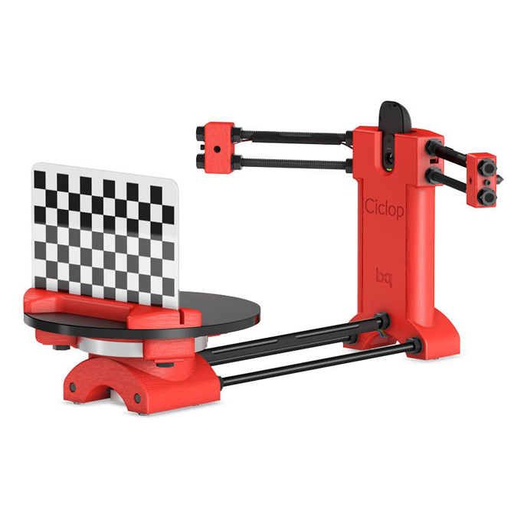
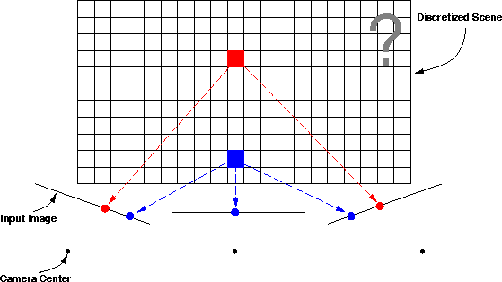
Введение
Грицай Александр Сергеевич, ОмГТУ
3

Slide 4
Основные способы представления трёхмерных моделей и их особенности
Аналитическая модель – набор математических выражений.
Векторно-полигональная модель – определенным образом скомбинированного в пространстве множества полигонов.
Воксельная модель – комбинации из множества минимальных кубических элементов объема или вокселей.
Трехмерная сетка равномерной или регулярной структуры – множества точек или узлов, две из трех координат (любой трехмерной системы координат) каждого из которых, однозначно определяют третью.
Трехмерной сетки неравномерной или нерегулярной структуры – множества точек, определенным образом расположенных в пространств.
Грицай Александр Сергеевич, ОмГТУ
4

Slide 5
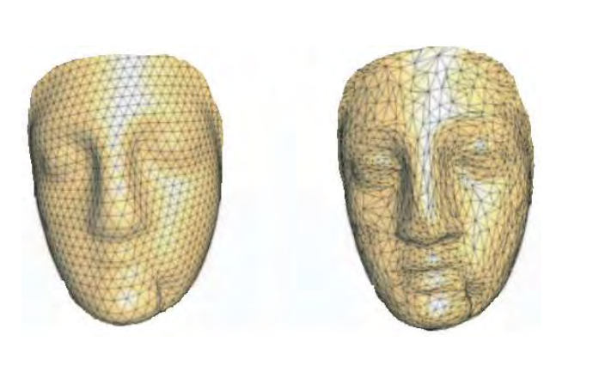
Пример равномерной(слева) и неравномерной(справа) трехмерных сеток человеческого лица
Трехмерная сетка равномерной или регулярной структуры, (слева), т.е. множества точек или узлов, две из трех координат каждого из которых, однозначно определяют третью, при этом все узлы данного множества равномерно распределены в области определения этих двух основных координат.
Трехмерная сетка неравномерной или нерегулярной структуры, или облака точек – множества точек, определенным образом расположенных в пространстве, пример которой, также, приведен на следующем слайде (справа).
Грицай Александр Сергеевич, ОмГТУ
5

Slide 6
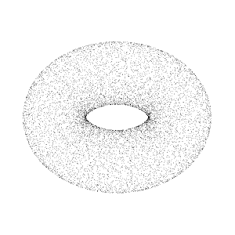
Основные способы представления трёхмерных моделей и их особенности
Для модели трехмерного объекта, представленной почти в любой из перечисленных форм представления, существуют методы прямого и обратного преобразования.
Сложность и порядок выполнения различных геометрических преобразований и операций, таких как: перемещение, поворот, масштабирование и т.д. – моделей трехмерных объектов в различных формах представления, также могут довольно сильно различаться.
Кроме того для хранения моделей трехмерных объектов требуется разное количество памяти компьютера, а также количество требуемой памяти по-разному зависит от детализации модели.
Грицай Александр Сергеевич, ОмГТУ
6

Slide 7
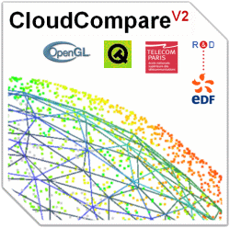
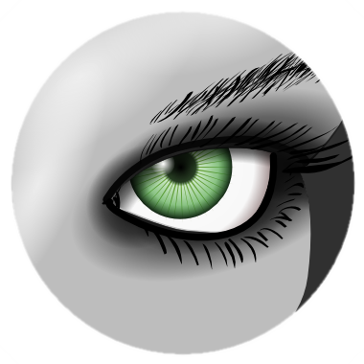
Инструменты для работы с воксельными моделями
CloudCompare – это программное обеспечение для обработки трехмерного облака точек (и треугольной сетки).
Первоначально он был разработан для сравнения двух плотных трехмерных облаков точек или между облаком точек и треугольной сеткой.
MeshLab – система с открытым исходным кодом для обработки и редактирования трехмерных треугольных сеток.
Он предоставляет набор инструментов для редактирования, очистки, исцеления, проверки, рендеринга, текстурирования и преобразования сеток.
Грицай Александр Сергеевич, ОмГТУ
7

Slide 8
Основные функции, реализованные в приложении MeshLab для работы с воксельными моделями
выравнивание;
реконструкция;
чистка 3D моделей;
упрощение, уточнение и перемешивание;
измерение и анализ ;
сравнение моделей.
Грицай Александр Сергеевич, ОмГТУ
8

Slide 9
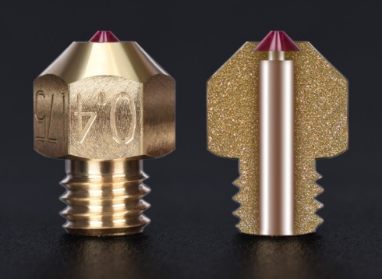
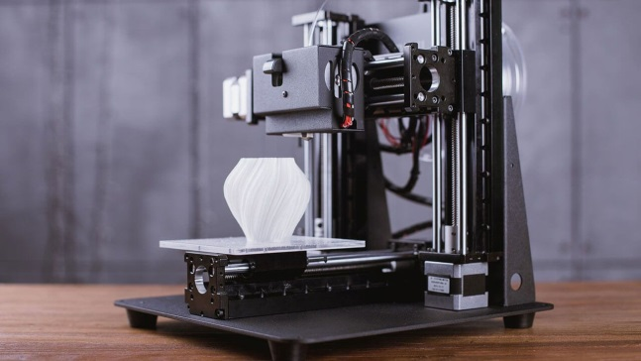
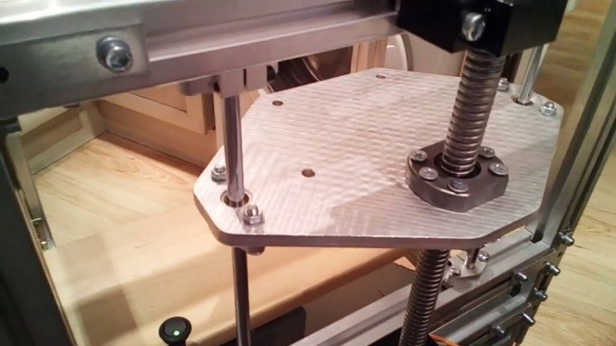
Определение параметров, влияющих на печать модели на 3D-принтере
Основные отличия 3D принтеров:
требования принтера к качеству материалов для использования;
жесткий корпус, рамная конструкция;
наличие камеры для печати закрытого типа;
тефлоновая сердцевина экструдера и прижимной механизм;
более мощный, но при этом не тяжелый, двигатель экструдера;
место расположения катушки с пластиком;
наличие подогреваемого стола и системы обдува.
Грицай Александр Сергеевич, ОмГТУ
9

Slide 10
Программы-слайсеры
Данные программы призваны упростить и ускорить работу с готовыми воксельными моделями для оператора 3D-принтера. В их составе имеется множество настроек как самой печати, также эти программы имеют в арсенале встроенные генераторы поддержек, которые формируют непосредственно поддержки в местах нависающих деталей трёхмерного объекта.
Грицай Александр Сергеевич, ОмГТУ
10

Slide 11
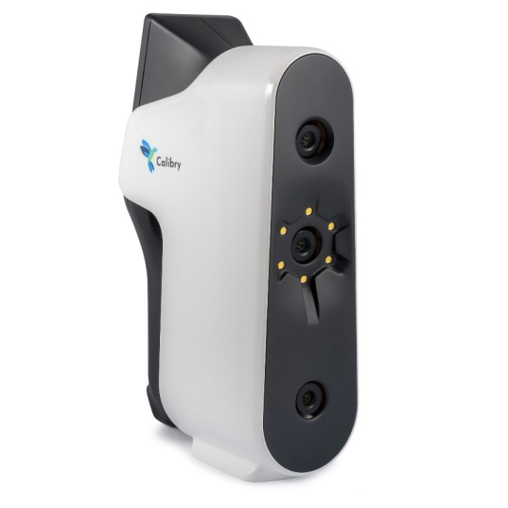
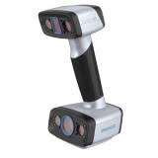
Оценка соответствия напечатанной 3D-модели её эталону
Одним из основных критериев оценки качества печати и зависящей от неё точности печати является степень соответствия полученного объекта при помощи печати с его исходной трёхмерной моделью.
После сканирования с полученной воксельной моделью работать ещё нельзя, т.к. она имеет множество точек, не имеющих отношения к самой модели, так называемые «шумы».
Для работы с данной моделью необходимо убрать лишние точки путём их удаления, а также произвести фильтрацию и сглаживание облака точек.
Грицай Александр Сергеевич, ОмГТУ
11

Slide 12
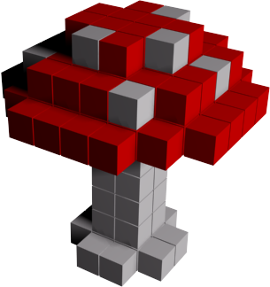
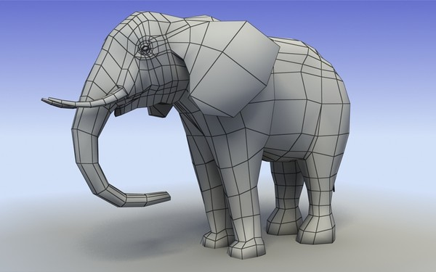
Способы представления трёхмерных моделей
Равномерная трехмерная сетка (слева)
Неравномерная трехмерная сетка (справа)
Векторно-полигональная модель
Воксельная модель
Грицай Александр Сергеевич, ОмГТУ
12

Slide 13
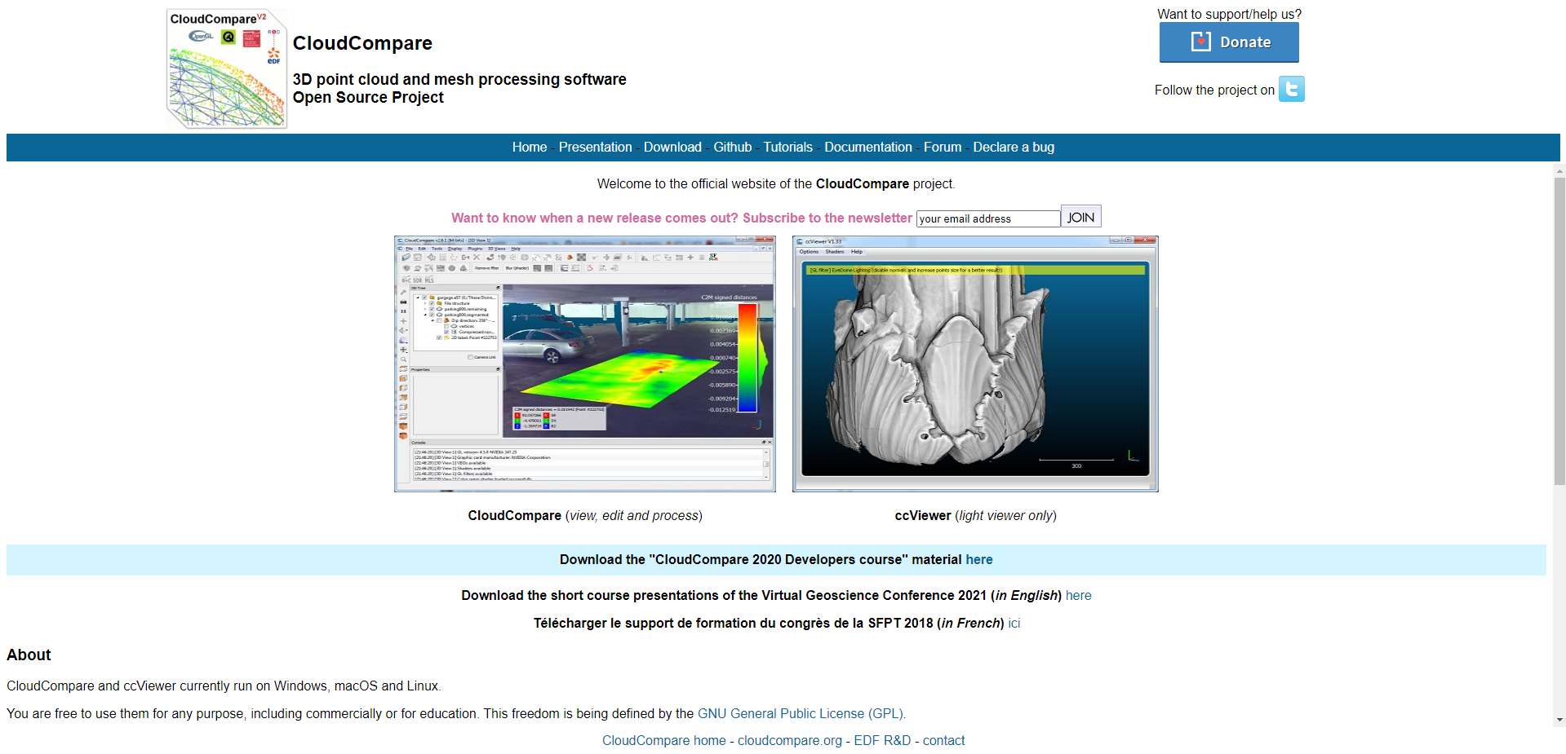
Инструменты для работы с воксельными моделями
Общий принцип метода оценки степени сходства трехмерных объектов – прост и заключается в приведении эталонного объекта к виду воксельного массива, причем таким образом, чтобы полученный воксельный массив включал в себя только те воксели, в пределах которых находится какая-либо часть исходной 3D-модели.
https://www.danielgm.net/cc/
Грицай Александр Сергеевич, ОмГТУ
13

Slide 14
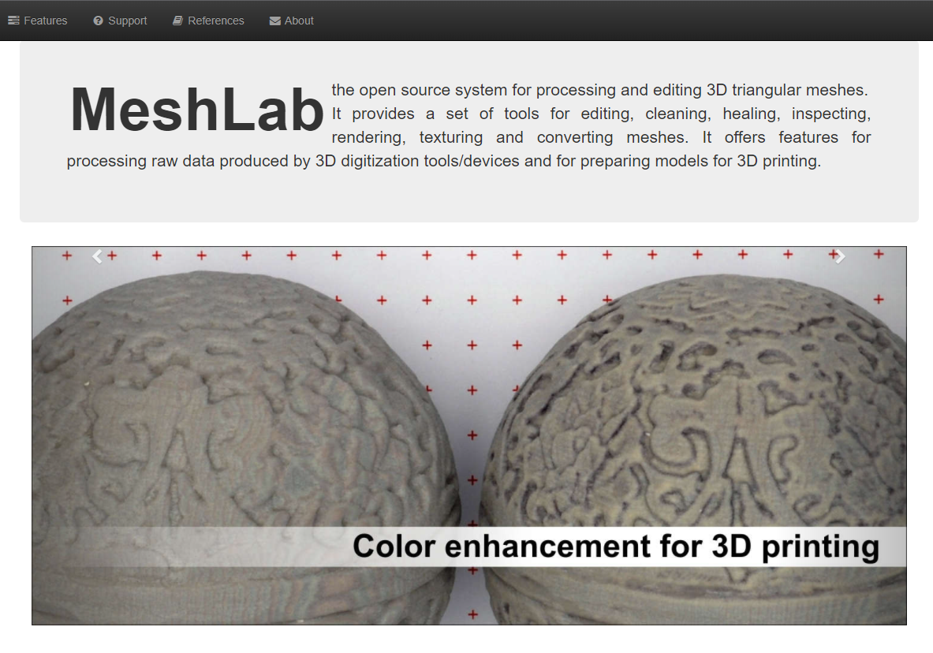
Инструменты для работы с воксельными моделями
Данный метод включает в себя два этапа:
подготовительный этап, на котором осуществляется формирование воксельного массива по исходной эталонной трехмерной модели, отсечение помех в исходном облаке точек, масштабирование и наложение сравниваемых объектов;
этап анализа, на котором осуществляется анализ присутствия точек облака в пределах вокселей массива, подсчет «существующих» вокселей и нахождение соотношения количества «существующих» вокселей к их общему количеству вокселей в массиве, что и является мерой соответствия сравниваемых объектов.
Грицай Александр Сергеевич, ОмГТУ
14

Slide 15
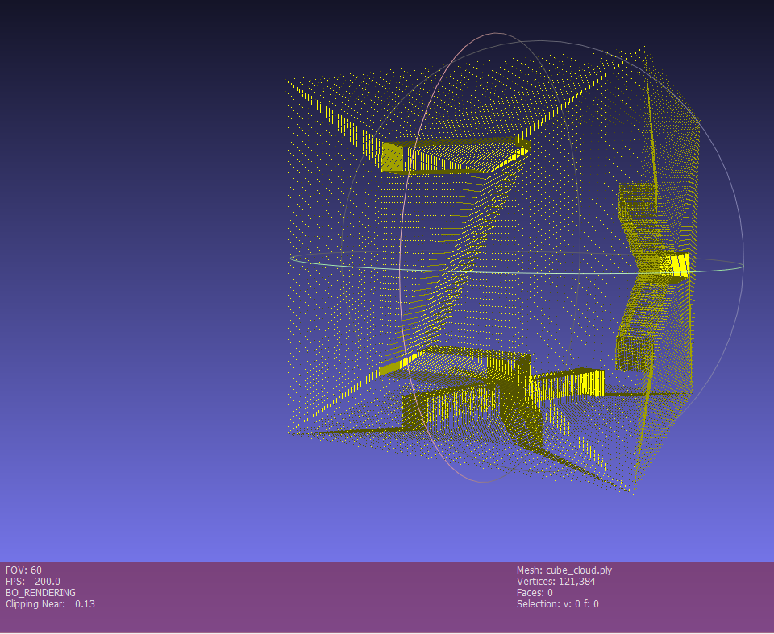
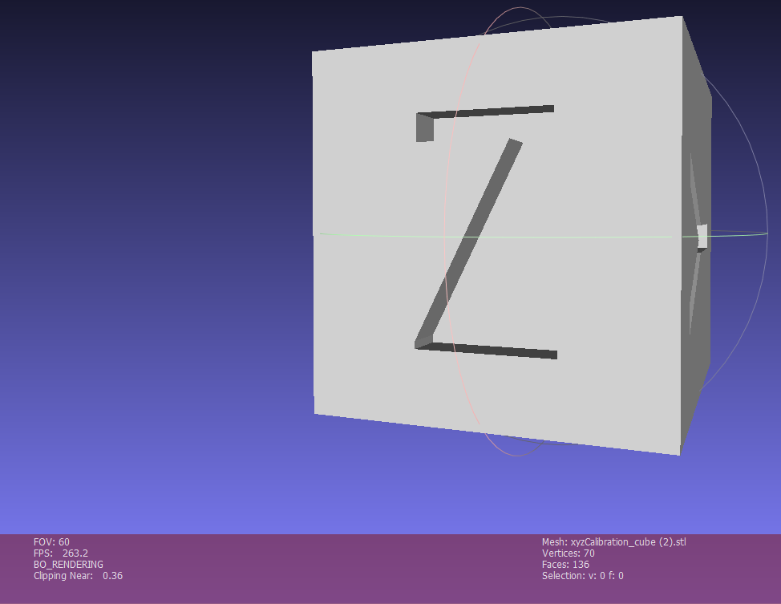
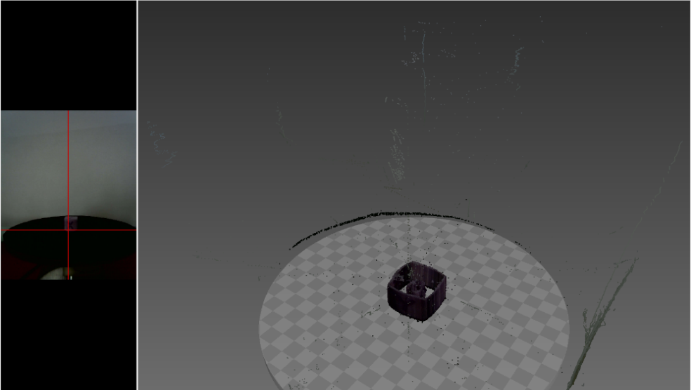
Оценка соответствия напечатанной 3D-модели её эталону
Грицай Александр Сергеевич, ОмГТУ
15

Slide 16
Оценка соответствия напечатанной 3D-модели её эталону
Как видно из отчёта степень соответствия между эталонной моделью и полученным облаком точек высока и составляет порядка 99%, что говорит о высоком качестве печати и её точности. Следовательно, можно сделать вывод о том, что используемая для печати трёхмерных объектов модель 3D-принтера является довольно успешной.
Окно программы оценки степени соответствия трёхмерных моделей
Грицай Александр Сергеевич, ОмГТУ
16

Slide 17
Ссылки на источники
https://3d-daily.ru/equipment/3dscan-type.html
http://sapr.ru/article/25136/
https://habrahabr.ru/post/232387
https://www.stereolabs.com/documentation/overview/getting-started/introduction.html
baumanki.net/lectures/10-informatika-i-programmirovanie/286-vvedenie-v-kompyuternuyu-grafiku
Дышкант Н.Ф. Эффективные алгоритмы сравнения поверхностей, заданных облаками точек: дис. канд. техн. наук. Московский гос. университет им. М.В. Ломоносова, Москва, 2011.
Голованов Н. Н. Геометрическое моделирование. — М.: Издательство Физико-математической литературы
Грицай Александр Сергеевич, ОмГТУ
17

